Slide 1
Věta

Slide 2
Věta
je

Slide 3
Věta
je
chobotnička

Slide 4
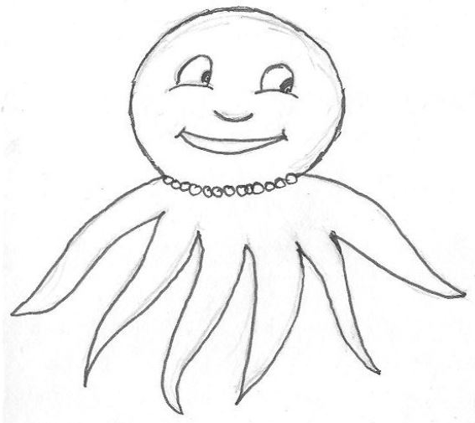
Věta
je

Slide 5
Souvětí

Slide 6
Souvětí
je

Slide 7
Souvětí
je
rodina

Slide 8
Souvětí
je
rodina
chobotniček

Slide 9
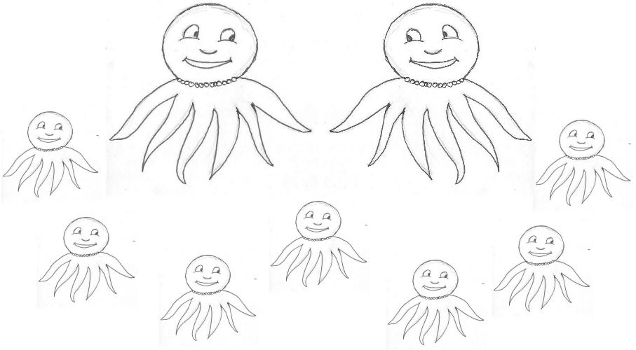
Souvětí

Slide 10

Děkujeme za pozornost
Prezentace © Adam Veřmiřovský, 2015
Ilustrace © Magdaléna Milková, 2015

